Slide 1
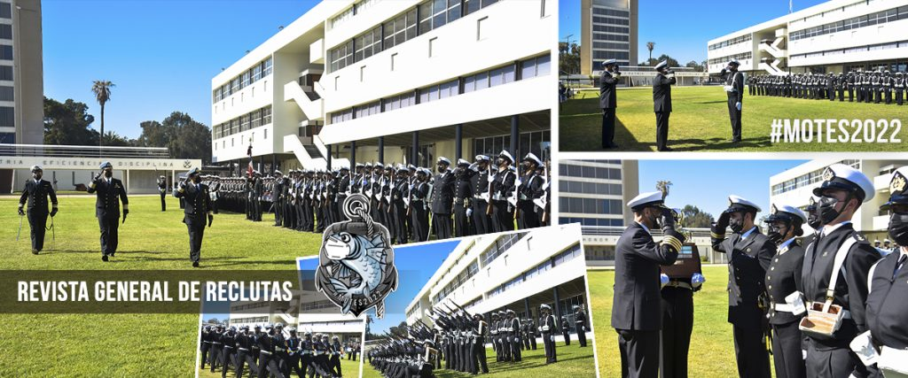
Yo en la escuela naval
Fernando Vásquez L.
1° Hotel

Slide 2
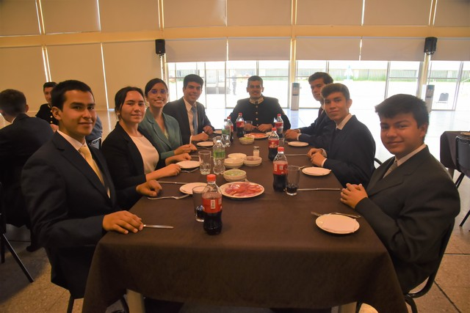
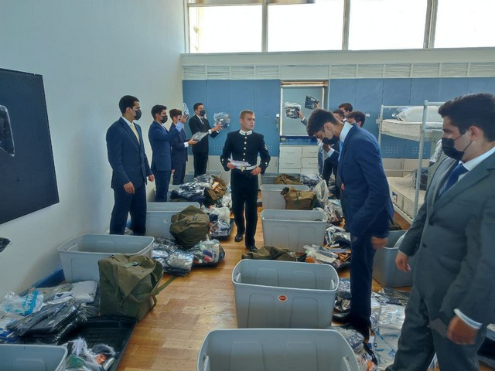
Primer día dentro del establecimiento
ahora siendo Reclutas, disfrutamos de nuestro primer “Rancho Naval” , un termino que hace referencia al almuerzo o cena en la jerga naval
Luego de nuestro primer rancho , los siguientes días procedimos a recibir y organizar nuestros implementos militares

Slide 3
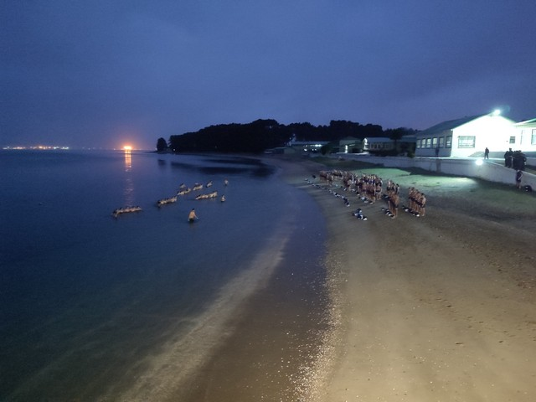
Isla Quiriquina
A los pocos días de haber ingresado a la Escuela Naval, nos dirigimos a la Isla Quiriquina, ubicada cerca de Talcahuano, para tener un mayor acercamiento a la vida en el mar.

Slide 4
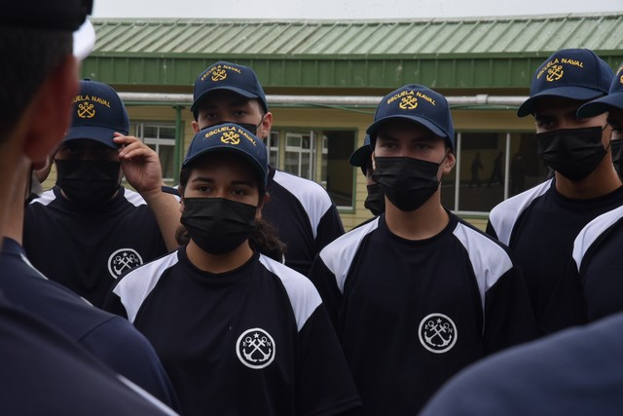
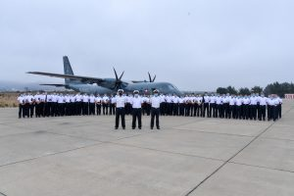
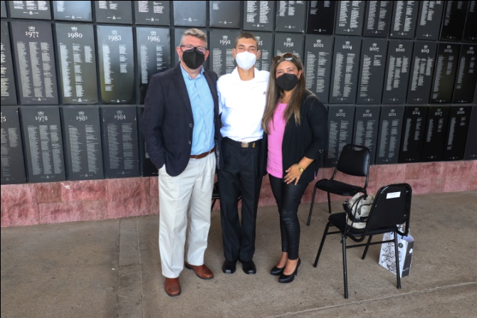
Instrucción y Visitas
Realizamos visitas profesionales a los distintos establecimientos de la armada para conocer mas acerca de la vida en la que nos estábamos adentrando, y finalmente pudimos tener la tan esperada visita de nuestros padres.

Slide 5
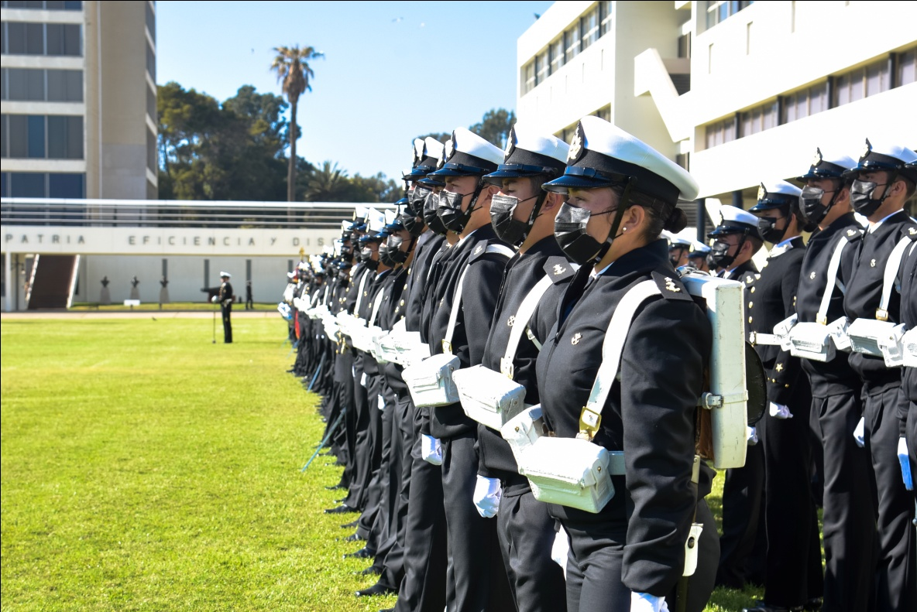
Revista de reclutas
El gran día habría llegado, luego de alrededor de 2 meses dentro de la escuela naval , estaríamos realizando la ceremonia de la Revista de reclutas, en la cual pasaríamos a ser cadetes navales , y obteniendo nuestro primer franco

